Slide 1
Самоанализ педагогической деятельности
учителя географии и химии
МКОУ Невельская ООШ
Сокольниковой Галины Александровны
высшая квалификационная категория

Slide 2
Успеваемость по географии и химии составляет 100%, качество знаний представлено в таблице:
Годы | 2009-2010 | 2010-2011 | 2011-2012 | 2012-2013 | 2013-2014
География | 67% | 70% | 72% | 74% | 84%
Муниципальный уровень |  |  | 63,7% | 65,1% | 69,9%
Химия | 46,5% | 49% | 51,5% | 52% | 54%
Муниципальный уровень |  |  | 51,2% | 50,7% | 53,4%

Slide 3
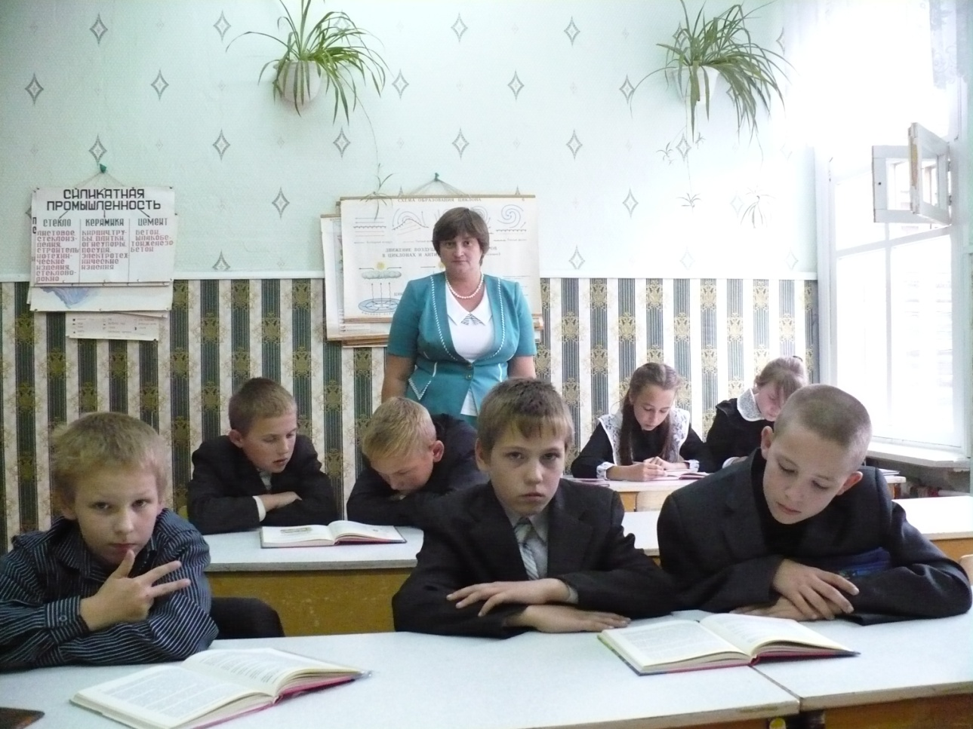
учащиеся плохо справляются с заданиями интегрированного характера, не применяют знания, приобретённые на уроках географии и химии, в жизненных ситуациях
Проблема

Slide 4
Свою деятельность я распланировала следующим образом:
Диагностика учащихся с целью выявления и развития их интеллектуальных способностей.
Самообразование и продуктивное использование новых образовательных технологий.
профессиональное творчество и участие в конкурсах.
Внеурочная деятельность по предмету.
Результаты работы.

Slide 5
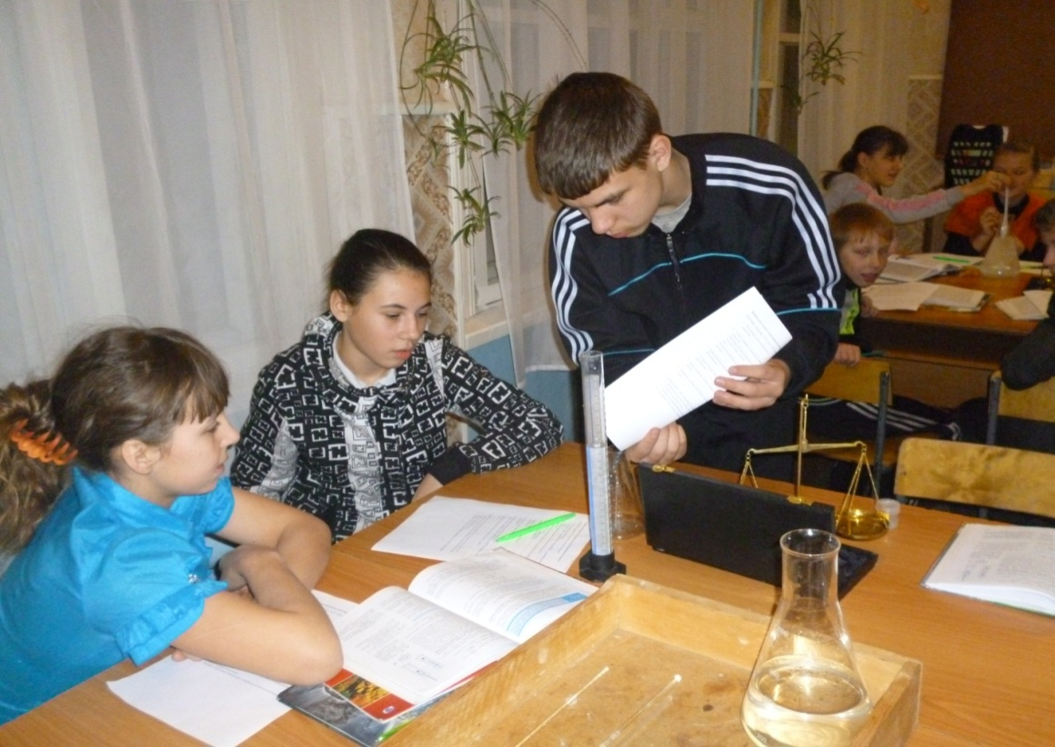
Начиная с 2010-2011 учебного года работаю по методической теме: «Интеграция предметов естественного цикла для развития познавательных способностей и успешной социализации учащихся» методическая тема школы: «Компетентностный подход как способ достижения нового качества образования»
Формирование у учащихся межпредметных понятий является одним из направлений достижения метапредметных образовательных
результатов согласно (ФГОС) второго поколения.
Интеграция предметов естественного цикла является актуальной для меня, т.к. я веду несколько предметов, являюсь руководителем ШМО естественно – математического цикла и прохожу профессиональную переподготовку по специальности «математика в образовании» в ИДО ВСГАО с 2012 года

Slide 6
Работая по методической теме
Я изучила теоретические основы введения межпредметных понятий.
Проанализировала программы по географии, химии, математики на предмет интеграции понятий.
Проанализировала задания ЕГЭ и ГИА по этим же предметам.

Slide 7
Пришла к выводу
в среднем 3-4 задания из ГИА и ЕГЭ
по всем предметам естественно – математического цикла имеют одинаковый ход решения.
мы можем оптимизировать подготовку к учащихся к государственной итоговой аттестации не только по математике, но и по химии, физики, биологии, географии.

Slide 8
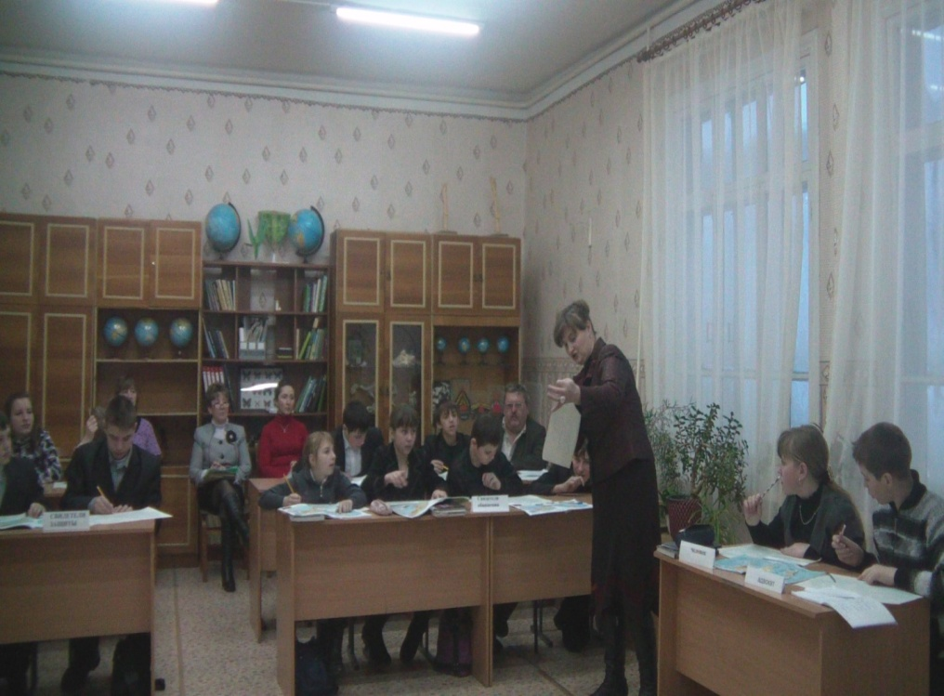
Изучение и продуктивное использование технологии развивающего обучения для развития познавательных и интеллектуальных способностей учащихся.
Принципы развивающего обучения:
Целенаправленное развитие личности на основе организации комплексной развивающей системы;
Системность и целостность содержания;
Ведущая роль теоретических знаний;
Обучение на высоком уровне трудности;
Продвижение в изучении материала быстрыми темпами;
Осознания ребёнком процесса обучения;
Активизация в процессе обучения не только рациональной, но и эмоциональной сферы личности учащегося;
Проблематизация содержания;
Вариативность процесса обучения, индивидуальный подход;
Работа над развитием всех детей.

Slide 9
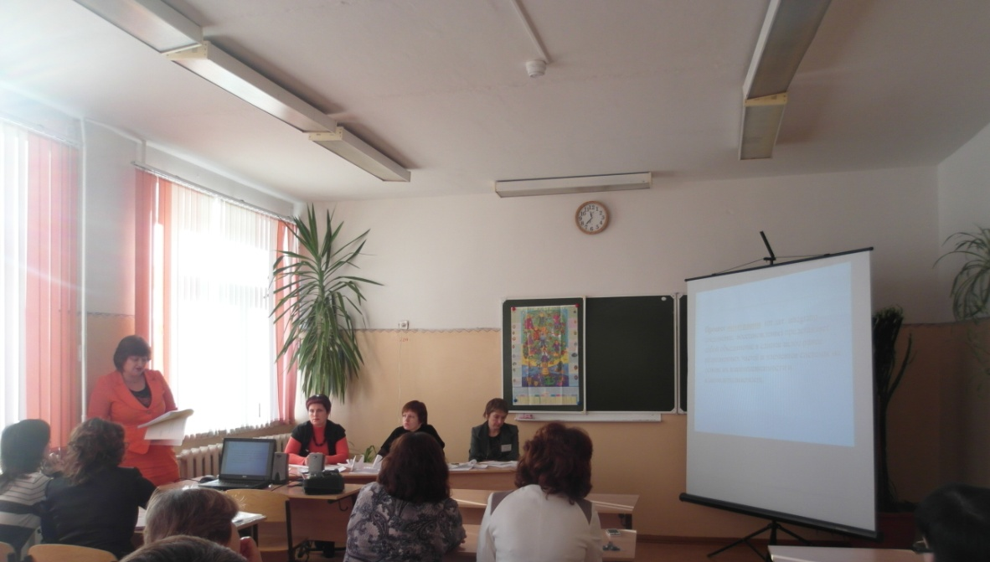
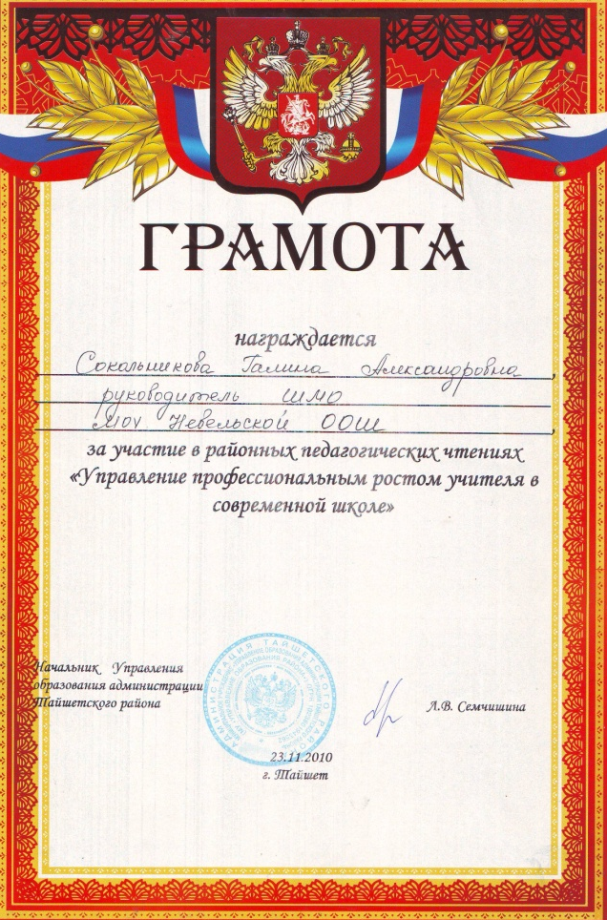
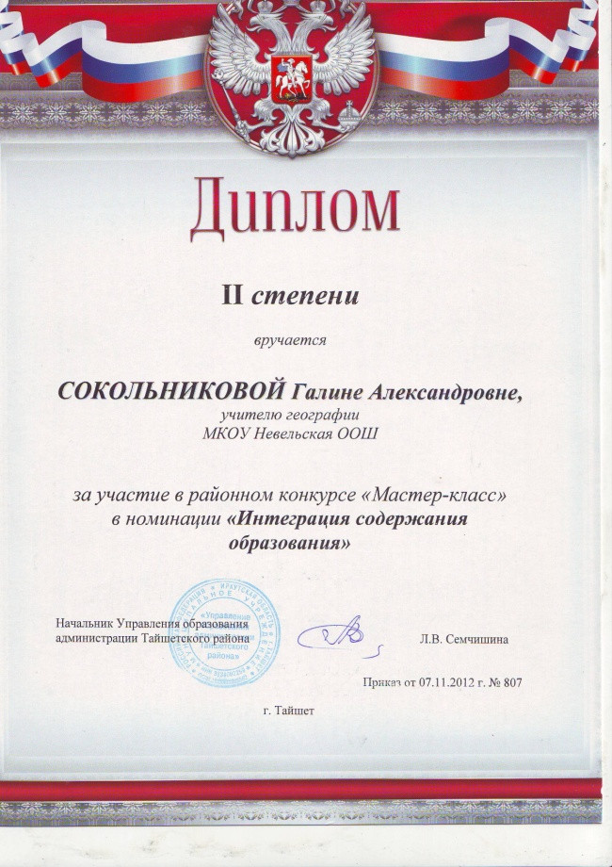
Профессиональное творчество и участие в конкурсах
2012 год – районный конкурс «Мастер – класс» в номинации «Интеграция содержания образования» – диплом II степени.
21.08.12 «Мастер – класс» на РМО учителей географии по теме «Реализация комплексного подхода в обучении географии».
23.11.10. участие в районных педагогических чтениях «Управление профессиональным ростом учителя в современной школе» – грамота.

Slide 10
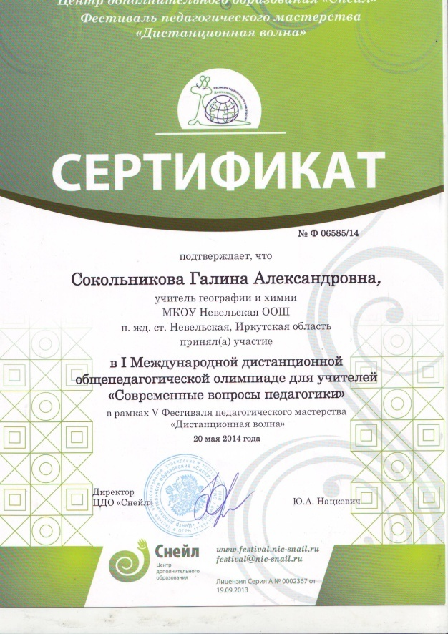
2013-2014 учебный год - общероссийская олимпиада для педагогов «Современные вопросы педагогики», ЦДО «Снейл» г. Омск
Сертификат участника
Ответы практического задания вошли в сборник лучших работ учителей, принявших участие в олимпиаде
Научилась составлять «Ментальную карту»

Slide 11
Внеурочная деятельность по предмету
5 класс – факультатив «Я исследователь».
6 класс – факультатив «ОБЖ» – адаптационная, 34 часа МЭС, протокол №46 от 27.04.12. данная программа интегрированного характера: география – ориентирование в природе, выживание в условиях автономии; биология – первая медицинская помощь, лекарственные растения, ядовитые грибы и ягоды.
7 класс – факультатив «Химия – пропедевтический курс».
8-9 класс – элективные курсы «Экологический мониторинг поверхностных вод родного края», «Естественно – реальная математика».

Slide 12
Спасибо за внимание

Slide 13
Автор шаблона для презентации:
Дьячкова Наталья Анатольевна
учитель биологии и ИЗО
МБОУ Верхнесоленовская СОШ
Веселовского района
Ростовской области
сайт «http://pedsovet.su/»

